Slide 1

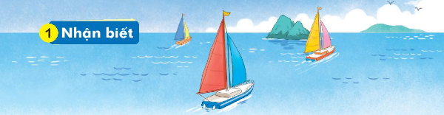

1
Nhận biết
uồm
Thuyền buồm xuôi theo chiều gió
uôi

Slide 2
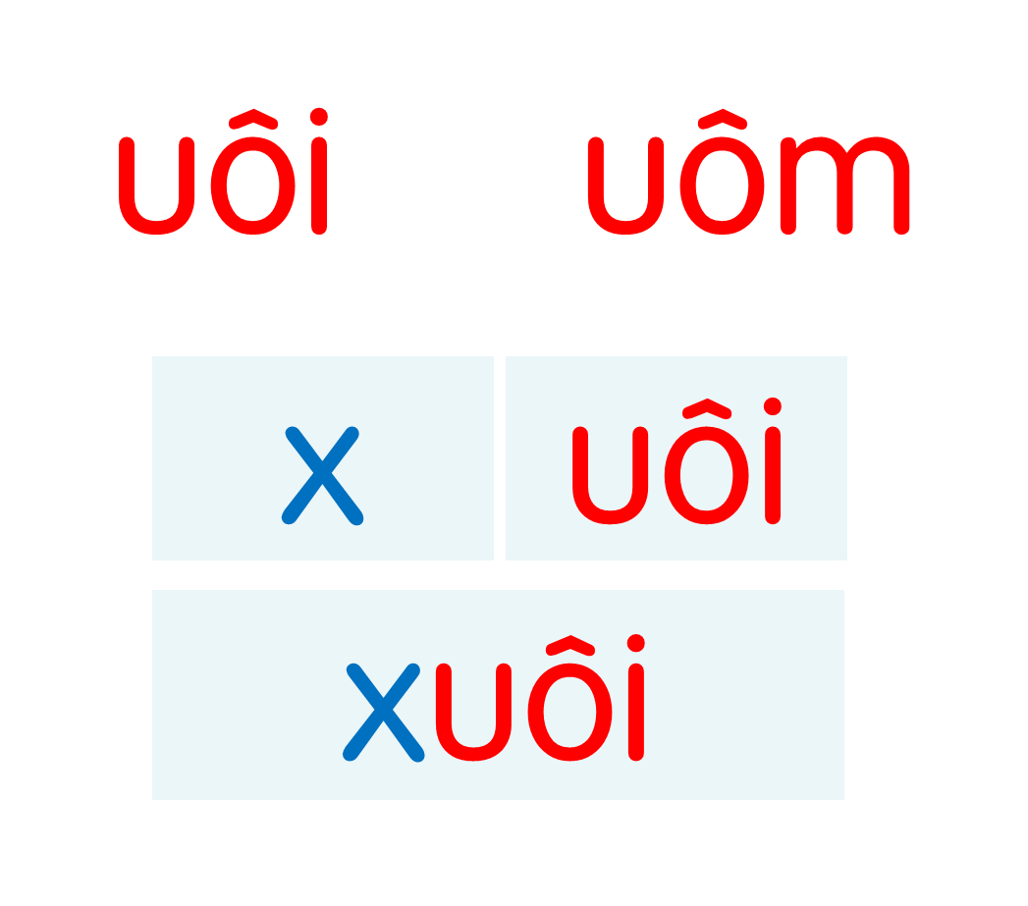
muối
muỗi
tuổi
buồm
muỗm
nhuốm
nhuộm
con suối
buổi sáng
quả muỗm

Slide 3

3
Viết

Slide 4

3
Viết

Slide 5


Tiết 2

Slide 6
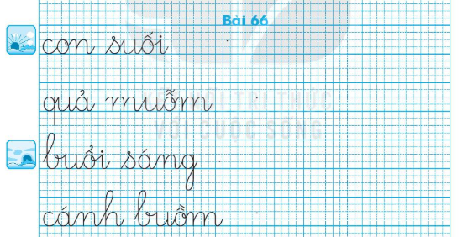

Slide 7
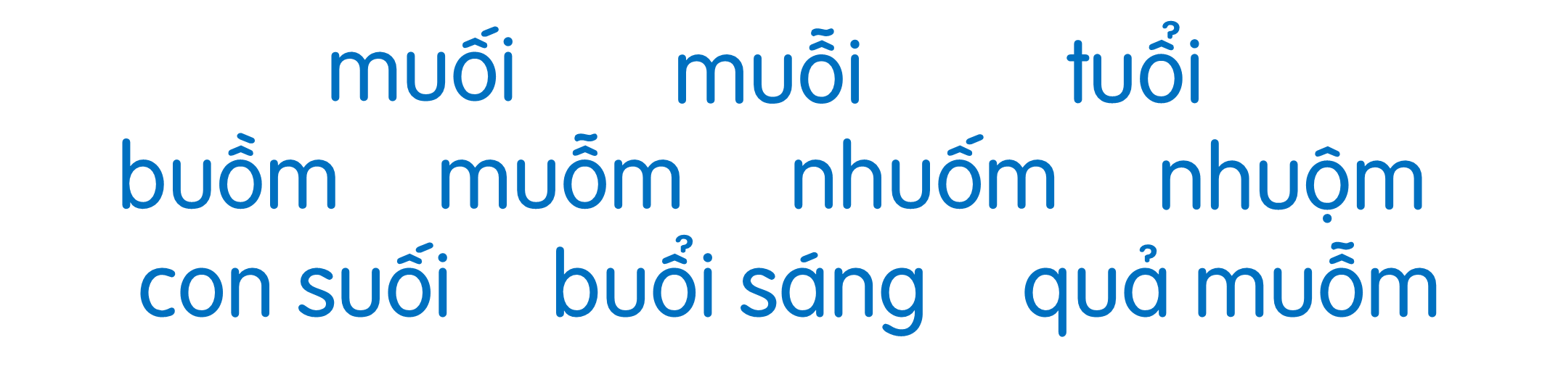
Buổi sớm mai, ông mặt trời nhô lên từ biển. Mặt biển sáng lấp lánh. Đàn hải âu sải cánh bay liệng trên bầu trời. Xa xa là những cánh buồm căng gió. Phía bến cảng, những chiếc tàu cá nối đuôi nhau vào bờ.

